Slide 1
第2章 传感器网络的
协议架构及关键技术
2.1 OSI七层模型介绍
2.2 物理层协议
2.3 数据链路层协议
2.4 网络层协议
2.5 传输层协议
2.6 总结

Slide 2
第2章 传感器网络的
协议架构及关键技术
2.1 OSI七层模型介绍
2.2 物理层协议
2.3 数据链路层协议
2.4 网络层协议
2.5 传输层协议
2.6 总结

Slide 3
第2章：传感器网络的协议架构及关键技术
2.2 物理层协议
传感器网络物理层协议
为数据终端设备提供透明传送数据的通路
传输数据
具备一定的管理能力：
  评估信道状态
  能量检测
  收发管理和物理层属性管理
传输信道分配
信源编码/信道编码
数据调制

Slide 4
第2章：传感器网络的协议架构及关键技术
2.2 物理层协议
传感器网络物理层协议
为数据终端设备提供透明传送数据的通路
传输数据
具备一定的管理能力：
  评估信道状态
  能量检测
  收发管理和物理层属性管理
传输信道分配
信源编码/信道编码
数据调制

Slide 5
第2章：传感器网络的协议架构及关键技术：物理层协议
典型的通信传输系统结构图
信源
信源
编码
信道
编码
载波
调制
信
道
信宿
信源
译码
信道
译码
符号
解调

Slide 6
第2章：传感器网络的协议架构及关键技术：物理层协议
典型的通信传输系统结构图
信源
信源
编码
信道
编码
载波
调制
信
道
信宿
信源
译码
信道
译码
符号
解调

Slide 7
第2章：传感器网络的协议架构及关键技术：物理层协议
一、传输媒介
有线传输
无线传输
声波
  在空气中传输速度慢，衰减严重，干扰大，常用作水下通信
电磁波
  无线电波
  红外线传输
  光波传输 （可见光通信）
—— 有线通信
—— 无线通信
电磁波传输特性受到 频率 影响
Notes:
声波在空气中的传输速度为 340m/s；电磁波的传输速度为 300000 km/s
电磁波在水中的衰减严重
电磁波以频率由低到高的角度可划分为：
无线电波、红外线、可见光、紫外线、X射线等

Slide 8
第2章：传感器网络的协议架构及关键技术：物理层协议
频段选择
名称 | 甚低频VLF | 低频LF | 中频MF | 高频HF | 甚高频VHF | 超高频UHF | 特高频SHF | 极高频EHF
频段 | 3-30 kHz | 30-300kHz | 0.3-3MHz | 3-30MHz | 30-300MHz | 0.3-3GHz | 3-30GHz | 30-300GHz
波段 | 超长波 | 长波 | 中波 | 短波 | 米波 | 分米波 | 厘米波 | 毫米波
波长 | 10-100km | 1-10km | 100m-1km | 10- 100m | 1-10m | 10cm-1m | 1-10cm | 1mm-1cm
频率越低：
传播损耗越小
覆盖距离越广
绕射能力越强
资源越紧张
系统容量越低
频率越高：
资源越丰富
系统容量越大
传输损耗大
覆盖距离近
技术难度大成本高

Slide 9
第2章：传感器网络的协议架构及关键技术：物理层协议
1. 频段选择
名称 | 甚低频VLF | 低频LF | 中频MF | 高频HF | 甚高频VHF | 超高频UHF | 特高频SHF | 极高频EHF
频段 | 3-30 kHz | 30-300kHz | 0.3-3MHz | 3-30MHz | 30-300MHz | 0.3-3GHz | 3-30GHz | 30-300GHz
波段 | 超长波 | 长波 | 中波 | 短波 | 米波 | 分米波 | 厘米波 | 毫米波
波长 | 10-100km | 1-10km | 100m-1km | 10- 100m | 1-10m | 10cm-1m | 1-10cm | 1mm-1cm
频段选择要综合覆盖范围和传输速率、尺寸、功耗需求等
频段属于不可再生资源，实际使用必须符合一定规范
严格规定使用的频段、特定应用环境下的发射功率等
ISM（industrial scientific medical）频段对所有无线电系统免费开放，无需任何许可

Slide 10
第2章：传感器网络的协议架构及关键技术
2.1 OSI七层模型介绍
应用程序接口
应用层
直接为应用程序提供网络服务
处理数据格式
表示层
确保数据能够被接收方正确理解
管理会话
会话层
建立一个可靠通信会话并进行管理
负责端到端传输
提供端到端数据传输服务
传输层
处理路由
网络层
不同网络间实现数据包端到端传输
处理数据帧
数据链路层
确保单跳可靠传输
处理比特流
物理层
实际比特流传输

Slide 11
第2章：传感器网络的协议架构及关键技术：物理层协议
2. ISM频段（部分）
频率范围 | 说明
13.553-13.567 MHz
26.957-27.283 MHz
40.66-40.70 MHz
433-464 MHz | 欧洲标准
902-928 MHz | 美国标准
2.4-2.5 GHz | 全球WLAN/WPAN使用
5.725-5.785 GHz | 全球WLAN/WPAN使用
24-24.25 GHz

Slide 12

单选题
1分
实际负责数据比特流传输的为________层？
A
物理层
B
数据链路层
C
网络层
D
传输层
E
会话层
F
表示层
应用层
G
提交

Slide 13
单选题
1分
“所有的网络节点设备都具备七层的完整功能”这句话是_________的。
A
正确
B
错误
提交

Slide 14
第2章：传感器网络的协议架构及关键技术：物理层协议
2. ISM频段（部分）
频率范围 | 说明
13.553-13.567 MHz
26.957-27.283 MHz
40.66-40.70 MHz
433-464 MHz | 欧洲标准
902-928 MHz | 美国标准
2.4-2.5 GHz | 全球WLAN/WPAN使用
5.725-5.785 GHz | 全球WLAN/WPAN使用
24-24.25 GHz
无线传感器网络常用频段
公共频段对发送功率有限制
注意干扰

Slide 15
第2章：传感器网络的协议架构及关键技术：物理层协议
典型的通信传输系统结构图
信源
信源
编码
信道
编码
载波
调制
信
道
信宿
信源
译码
信道
译码
符号
解调

Slide 16


第2章：传感器网络的协议架构及关键技术：物理层协议
信源编码
两帧图像重合度非常高
存在大量冗余信息
第二帧图像的恢复可以借助第一帧图像的帮忙

Slide 17
第2章：传感器网络的协议架构及关键技术：物理层协议
二、信源编码
目的:
减少或消除信源冗余度
压缩数据量，提高信道传输的有效性
并完成模/数（A/D）转换
分为有损编码和无损编码
常用的编码方法包括：
  霍夫曼编码(Huffman Encoding)
  香农-范诺编码
  算术编码

Slide 18
第2章：传感器网络的协议架构及关键技术：物理层协议
二、信源编码
目的:
减少或消除信源冗余度
压缩数据量，提高信道传输的有效性
并完成模/数（A/D）转换
分为有损编码和无损编码
常用的编码方法包括：
  霍夫曼编码(Huffman Encoding)
  香农-范诺编码
  算术编码

Slide 19
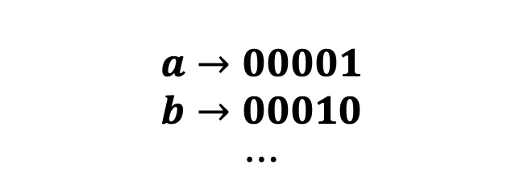
第2章：传感器网络的协议架构及关键技术：物理层协议
二、信源编码
举例：所有英文消息都是由英文字母各种组合形成，信源符号库中包含26个英文字母
一种编码方法是
$$\begin{matrix}a→00001 \\ b→00010 \\ ⋯\end{matrix}$$
5个比特表示一个符号
每个符号编码具有唯一性
是否存在一种信源编码方案压缩数据？

Slide 20
第2章：传感器网络的协议架构及关键技术：物理层协议
信源编码
举例：所有英文消息都是由英文字母各种组合形成，信源符号库中包含26个英文字母，且每个英文字母出现的概率不同
一种编码方法是
$$\begin{matrix}a→00001 \\ b→00010 \\ ⋯\end{matrix}$$
5个比特表示一个符号
是否存在一种信源编码方案压缩数据？

Slide 21
第2章：传感器网络的协议架构及关键技术：物理层协议
霍夫曼(Huffman)编码
步骤：
统计概率
排序
构造霍夫曼树
分配码字
生成编码

Slide 22
第2章：传感器网络的协议架构及关键技术：物理层协议
霍夫曼(Huffman)编码
步骤：
统计概率
排序
构造霍夫曼树
分配码字
生成编码
在信源符号空间中统计各信源符号出现的次数，并求出其概率

Slide 23
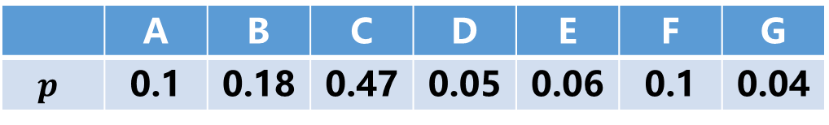
第2章：传感器网络的协议架构及关键技术：物理层协议
霍夫曼编码
信源符号出现的概率分别为
 | A | B | C | D | E | F | G
$$p$$ | 0.1 | 0.18 | 0.47 | 0.05 | 0.06 | 0.1 | 0.04
请问如何编码？
C : 0.47
B : 0.18
统计概率
排序
A : 0.1
F : 0.1
根据各信源符号出现的概率，
从大到小排列
E : 0.06
D : 0.05
G : 0.04
Notes:
这里可以用中文里出现的 的、我、你、他出现的频率与焱、沏等字出现的概率肯定是不一样的
英文字母里的 e 出现的概率为 12%到13%；a 出现的概率为 8.56%；而q出现的概率不到0.23%；z出现的概率不到0.1%。
可以用搜狗输入法的选词排序来考虑，频次高的字会自动排在更前面；而频次较低的字会排在后面；以方便用户使用。

Slide 24
第2章：传感器网络的协议架构及关键技术：物理层协议
霍夫曼编码
统计概率
排序
构造霍夫曼树
1
0.53
将概率值最小的树叶节点，合并为一个代表其概率和的父节点
将生成的父节点视为一个新的树叶节点，重复上一个步骤
不断合并节点直到所有节点合并成一个概率为1的根节点，构造完成
0.33
0.2
0.15
0.09
C
0.47
B
0.18
A
0.1
F
0.1
E
0.06
D
0.05
G
0.04
Notes:
这里可以用中文里出现的 的、我、你、他出现的频率与焱、沏等字出现的概率肯定是不一样的
英文字母里的 e 出现的概率为 12%到13%；a 出现的概率为 8.56%；而q出现的概率不到0.23%；z出现的概率不到0.1%。
可以用搜狗输入法的选词排序来考虑，频次高的字会自动排在更前面；而频次较低的字会排在后面；以方便用户使用。

Slide 25
第2章：传感器网络的协议架构及关键技术：物理层协议
霍夫曼编码
统计概率
排序
构造霍夫曼树
分配码字
1
1
0
0.53
1
0
0.33
从根节点开始为每一个节点的左右子节点分配码字
约定概率大的子节点为0，概率小的子节点为1
0
1
0.2
0.15
1
0
1
0
0.09
0
1
C
0.47
B
0.18
A
0.1
F
0.1
E
0.06
D
0.05
G
0.04
Notes:
这里可以用中文里出现的 的、我、你、他出现的频率与焱、沏等字出现的概率肯定是不一样的
英文字母里的 e 出现的概率为 12%到13%；a 出现的概率为 8.56%；而q出现的概率不到0.23%；z出现的概率不到0.1%。
可以用搜狗输入法的选词排序来考虑，频次高的字会自动排在更前面；而频次较低的字会排在后面；以方便用户使用。

Slide 26
第2章：传感器网络的协议架构及关键技术：物理层协议
霍夫曼编码
统计概率
排序
构造霍夫曼树
分配码字
生成编码
1
1
0
0.53
1
0
0.33
0
1
从根节点向叶子节点移动，依次记录路径上分配的码字
将之记为对应符号的霍夫曼编码
0.2
0.15
1
0
1
0
0.09
0
1
C
0.47
B
0.18
A
0.1
F
0.1
E
0.06
D
0.05
G
0.04
Notes:
这里可以用中文里出现的 的、我、你、他出现的频率与焱、沏等字出现的概率肯定是不一样的
英文字母里的 e 出现的概率为 12%到13%；a 出现的概率为 8.56%；而q出现的概率不到0.23%；z出现的概率不到0.1%。
可以用搜狗输入法的选词排序来考虑，频次高的字会自动排在更前面；而频次较低的字会排在后面；以方便用户使用。

Slide 27


第2章：传感器网络的协议架构及关键技术：物理层协议
霍夫曼编码
统计概率
排序
构造霍夫曼树
分配码字
生成编码
1
1
0
0.53
1
0
0.33
0
1
$A→$
$$011$$
0.2
0.15
1
0
1
0
0.09
0
1
C
0.47
B
0.18
A
0.1
F
0.1
E
0.06
D
0.05
G
0.04
Notes:
这里可以用中文里出现的 的、我、你、他出现的频率与焱、沏等字出现的概率肯定是不一样的
英文字母里的 e 出现的概率为 12%到13%；a 出现的概率为 8.56%；而q出现的概率不到0.23%；z出现的概率不到0.1%。
可以用搜狗输入法的选词排序来考虑，频次高的字会自动排在更前面；而频次较低的字会排在后面；以方便用户使用。

Slide 28
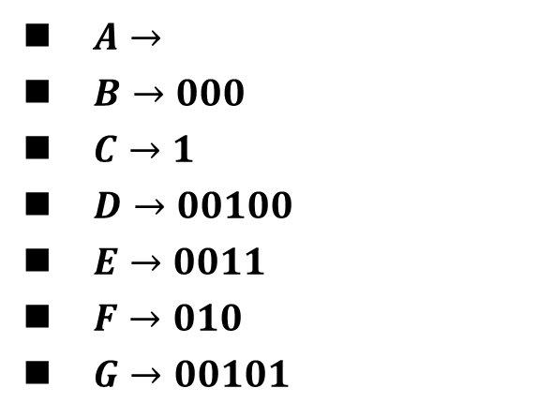
第2章：传感器网络的协议架构及关键技术：物理层协议
霍夫曼编码
统计概率
排序
构造霍夫曼树
分配码字
生成编码
1
1
0
0.53
1
0
0.33
0
1
$A→$
$B→000$
$C→1$
$D→00100$
$E→0011$
$F→010$
$G→00101$
$$011$$
0.2
0.15
1
0
1
0
0.09
0
1
C
0.47
B
0.18
A
0.1
F
0.1
E
0.06
D
0.05
G
0.04
Notes:
这里可以用中文里出现的 的、我、你、他出现的频率与焱、沏等字出现的概率肯定是不一样的
英文字母里的 e 出现的概率为 12%到13%；a 出现的概率为 8.56%；而q出现的概率不到0.23%；z出现的概率不到0.1%。
可以用搜狗输入法的选词排序来考虑，频次高的字会自动排在更前面；而频次较低的字会排在后面；以方便用户使用。

Slide 29


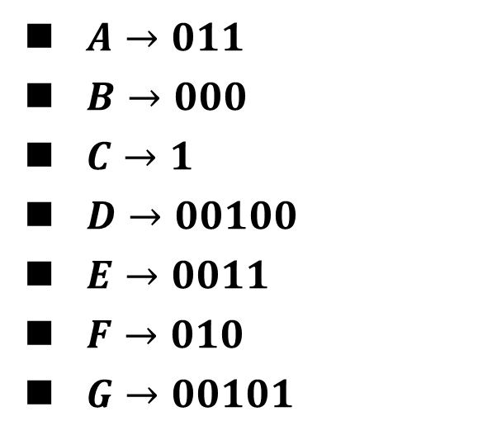
第2章：传感器网络的协议架构及关键技术：物理层协议
霍夫曼编码
信源符号出现的概率分别为
 | A | B | C | D | E | F | G
$$p$$ | 0.1 | 0.18 | 0.47 | 0.05 | 0.06 | 0.1 | 0.04
请问如何编码？
平均码长
符号n出现的概率
$A→011$
$B→000$
$C→1$
$D→00100$
$E→0011$
$F→010$
$G→00101$
$$=\sum_{n=1}^{7}{p\left(n\right)l(n)}$$
符号n编码长度
$$=0.1×3+0.18×3+0.47×1+0.05×5$$
$$+0.06×4+0.1×3+0.07×5$$
$$=2.45<3$$
Notes:
这里可以用中文里出现的 的、我、你、他出现的频率与焱、沏等字出现的概率肯定是不一样的
英文字母里的 e 出现的概率为 12%到13%；a 出现的概率为 8.56%；而q出现的概率不到0.23%；z出现的概率不到0.1%。
可以用搜狗输入法的选词排序来考虑，频次高的字会自动排在更前面；而频次较低的字会排在后面；以方便用户使用。

Slide 30
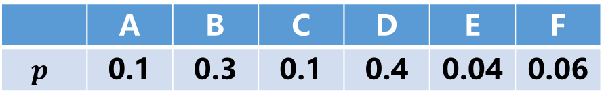
主观题
10分
信源符号出现的概率如下，请进行霍夫曼编码。
 | A | B | C | D | E | F
$$p$$ | 0.1 | 0.3 | 0.1 | 0.4 | 0.04 | 0.06
作答

Slide 31
第2章：传感器网络的协议架构及关键技术：物理层协议
霍夫曼(Huffman)编码总结
1
过程
1
0
0.53
统计概率
排序
构造霍夫曼树
分配码字
生成编码
1
0
0.33
0
1
0.2
0.15
1
0
1
0
0.09
0
1
C
0.47
B
0.18
A
0.1
F
0.1
E
0.06
D
0.05
G
0.04
31

Slide 32
单选题
1分
信源编码的目的不包括____________?
A
压缩数据量
B
剔除信源冗余信息
C
提高数据传输可靠性
D
提高数据传输有效性
提交

Slide 33

单选题
1分
信源符号集包括如下7个符号，根据霍夫曼编码的第二步，以下对各符号进行正确排序的是_______。
 | A | B | C | D | E | F | G
$$p$$ | 0.1 | 0.18 | 0.47 | 0.05 | 0.06 | 0.1 | 0.04
A
A、B、C、D、E、F、G
B
C、B、A、F、E、D、G
C
C、B、D、E、F、G、A
D
C、B、A、D、G、F、E
提交

Slide 34
单选题
1分
霍夫曼编码过程的第三步构造霍夫曼树中，选取________的两个叶子节点采用________的办法进行合并。
A
概率最大、求和
B
概率最大、求平均值
C
概率最小、求和
D
概率最小、求平均值
提交

Slide 35
单选题
1分
霍夫曼编码的第四步码字分配中，应从______节点开始到_____节点结束，分叉处约定概率值大为0，概率值小为1.
A
根，根
B
根，叶子
C
叶子，叶子
D
叶子，根
提交

Slide 36
单选题
1分
右图霍夫曼树中，码长最短的是符号______，最长码长为________位。
1
1
0
0.53
A
B，4
1
0
0.33
B
C，5
0
1
0.2
0.15
C
B，5
1
0
1
0
0.09
D
C，4
0
1
C
0.47
B
0.18
A
0.1
F
0.1
E
0.06
D
0.05
G
0.04
提交
36

Slide 37
第2章：传感器网络的协议架构及关键技术：物理层协议
典型的通信传输系统结构图
信源
信源
编码
信道
编码
载波
调制
信
道
信宿
信源
译码
信道
译码
符号
解调

Slide 38
第2章：传感器网络的协议架构及关键技术：物理层协议
二、信源编码
三、信道编码
目的是减少或消除信源冗余度
压缩数据量，提高信道传输的有效性
通过增加信息冗余度，提高信号传输的可靠性并增强抗干扰能力
常用的编码方法包括：
  奇偶校验码
  循环冗余检验码(CRC)
  卷积码
  低密度奇偶校验码(LDPC)
  Turbo码
  Polar(极化)码

Slide 39
第2章：传感器网络的协议架构及关键技术：物理层协议
二、信源编码
三、信道编码
目的是减少或消除信源冗余度
压缩数据量，提高信道传输的有效性
通过增加信息冗余度，提高信号传输的可靠性并增强抗干扰能力
常用的编码方法包括：
  奇偶校验码
  循环冗余检验码(CRC)
  卷积码
  低密度奇偶校验码(LDPC)
  Turbo码
  Polar(极化)码

Slide 40
第2章：传感器网络的协议架构及关键技术：物理层协议
1. 奇偶校验码
工作机制
在待发送的二进制序列的前面或后面加一位“奇”/“偶”校验位，满足整体1的个数为“奇”或者“偶”
0 | 0 | 1 | 1 | 0 | 1 | 1
1
“奇”校验码
0 | 0 | 1 | 1 | 0 | 1 | 1
0
“偶”校验码
特点
应用场景
编码思想简单
能够检测出奇数个错误位
仅能检错，不能纠错
低功耗短数据包校验
和CRC策略联合，进行初步校验

Slide 41
主观题
10分
例：发送端要传输的码字为“011001101”，请构造出合适的奇偶校验码（奇校验码和偶校验码）。
作答

Slide 42
第2章：传感器网络的协议架构及关键技术：物理层协议
奇偶校验码
例：发送端要传输的码字为“011001101”，请构造出合适的奇偶校验码（奇校验码和偶校验码）
解：
1. 奇校验码
（保证传输码字中“1”的数量为奇数）
0 1 1 0 0 1 1 0 1
0
5个“1”
2. 偶校验码（保证传输码字中“1”的数量为偶数）
0 1 1 0 0 1 1 0 1
1
6个“1”

Slide 43
第2章：传感器网络的协议架构及关键技术：物理层协议
典型的通信传输系统结构图
信源
信源
编码
信道
编码
载波
调制
信
道
信宿
信源
译码
信道
译码
符号
解调

Slide 44
第2章：传感器网络的协议架构及关键技术：物理层协议
四、载波调制技术
定义
用调制信号（信源产生的基带信号）去控制载波(周期性震荡信号)的各种参数（幅度、频率或相位），使之按照调制信号的规律进行变化。
作用
分类
  频谱搬移
  提高抗干扰能力
  信道复用
  模拟调制
  调幅调制AM
  调频调制FM
  调相调制PM
  数字调制
  二进制振幅键控2ASK
  二进制频移键控2FSK
  二进制相移键控2PSK
  …

Slide 45
第2章：传感器网络的协议架构及关键技术：物理层协议
四、载波调制技术
定义
用调制信号（信源产生的基带信号）去控制载波(周期性震荡信号)的各种参数（幅度、频率或相位），使之按照调制信号的规律进行变化。
作用
分类
  频谱搬移
  提高抗干扰能力
  信道复用
  模拟调制
  调幅调制AM
  调频调制FM
  调相调制PM
  数字调制
  二进制振幅键控2ASK
  二进制频移键控2FSK
  二进制相移键控2PSK
  …

Slide 46
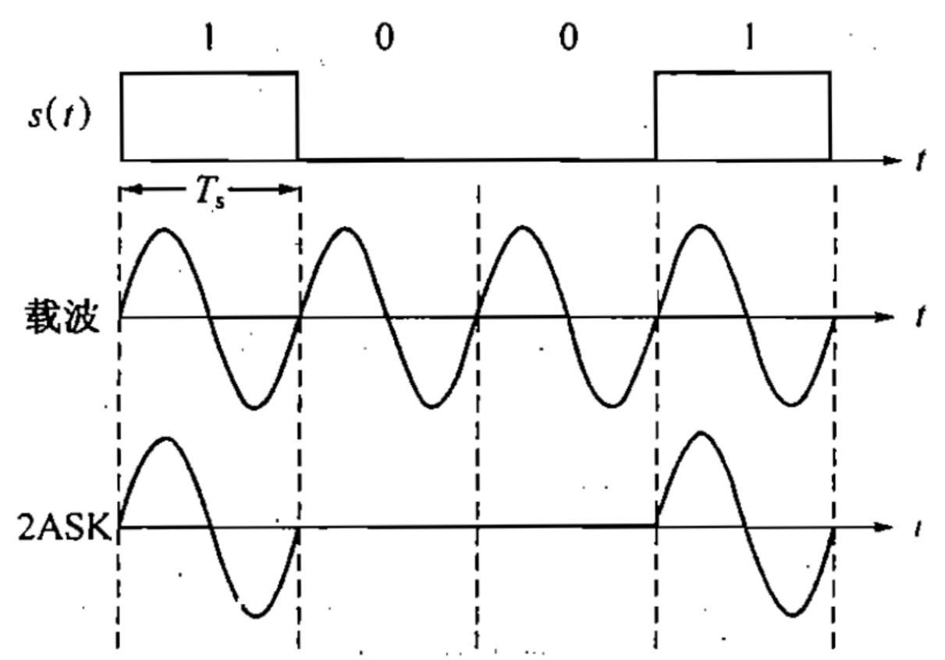
第2章：传感器网络的协议架构及关键技术：物理层协议
二进制振幅键控2ASK
调制
信号
1 0 0 1
载波
信号
已调信号
利用振幅变化区分不同信息传输

Slide 47
第2章：传感器网络的协议架构及关键技术：物理层协议
二进制频移键控2FSK
1
0
0
1
利用频率变化区分不同信息传输

Slide 48
第2章：传感器网络的协议架构及关键技术：物理层协议
二进制相移键控2PSK
1
0
0
1
利用相位变化区分不同信息传输

Slide 49
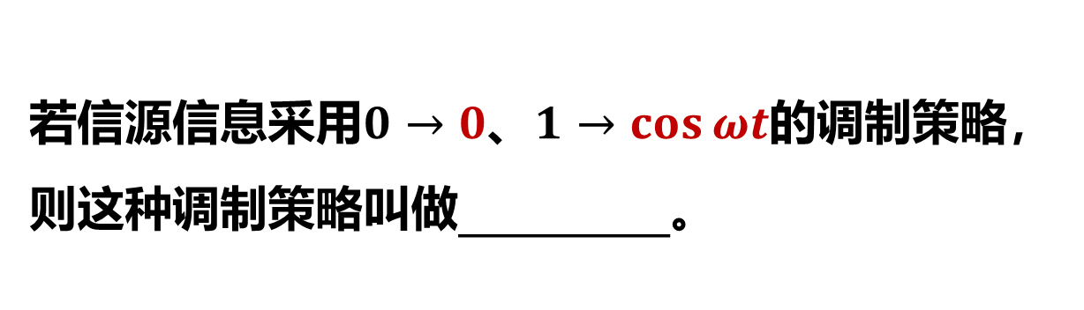
单选题
1分
若信源信息采用$0→0$、$1→\cos{ωt}$的调制策略，则这种调制策略叫做__________。
A
2ASK
B
2FSK
C
2PSK
D
以上都不是
提交

Slide 50
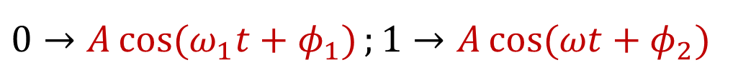
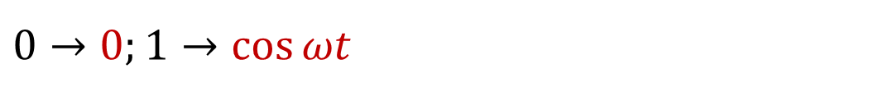
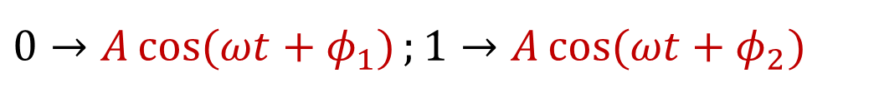
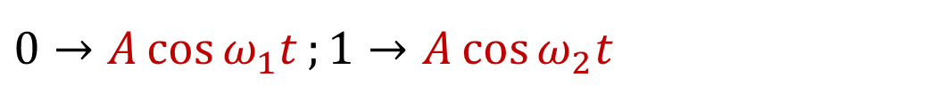
单选题
1分
若采用2FSK方式对二进制信号进行调制，以下调制策略合适的是________。
A
$$0→0;1→\cos{ωt}$$
B
$$0→A\cos{ω_{1}t};1→A\cos{ω_{2}t}$$
C
$$0→A\cos{(ωt+φ_{1})};1→A\cos{(ωt+φ_{2})}$$
D
$$0→A\cos{(ω_{1}t+φ_{1})};1→A\cos{(ωt+φ_{2})}$$
提交

Slide 51
第2章：传感器网络的协议架构及关键技术：物理层协议
典型的通信传输系统结构图
将信号搬移至合适频带
提高抗干扰性能
信源
信源
编码
信道
编码
载波
调制
信
道
去除冗余信息
提高传输效率
增加保护信息
提高传输可靠性
信宿
信源
译码
信道
译码
符号
解调

Slide 52
第2章：传感器网络的协议架构及关键技术：物理层协议
课程小结
OSI七层模型分别包括：应用层、表示层、会话层、传输层、网络层、数据链路层、物理层
常见的国际标准组织：ISO、IEEE、3GPP、ITU
物理层：为不同用户间通信提供透明化的传输通道
物理层的关键技术：
  传输信道分配
  信源编码
  信道编码
  信号调制

Slide 53
第2章：传感器网络的协议架构及关键技术：物理层协议
课程小结
OSI七层模型分别包括：应用层、表示层、会话层、传输层、网络层、数据链路层、物理层
常见的国际标准组织：ISO、IEEE、3GPP、ITU
物理层：为不同用户间通信提供透明化的传输通道
物理层的关键技术：
  传输信道分配
  信源编码
  信道编码
  信号调制
ISM频段(2.4G/5G频段)

Slide 54
第2章：传感器网络的协议架构及关键技术：物理层协议
课程小结
OSI七层模型分别包括：应用层、表示层、会话层、传输层、网络层、数据链路层、物理层
常见的国际标准组织：ISO、IEEE、3GPP、ITU
物理层：为不同用户间通信提供透明化的传输通道
物理层的关键技术：
  传输信道分配
  信源编码
  信道编码
  信号调制
去除冗余信息 提高传输效率

Slide 55
第2章：传感器网络的协议架构及关键技术：物理层协议
课程小结
OSI七层模型分别包括：应用层、表示层、会话层、传输层、网络层、数据链路层、物理层
常见的国际标准组织：ISO、IEEE、3GPP、ITU
物理层：为不同用户间通信提供透明化的传输通道
物理层的关键技术：
  传输信道分配
  信源编码
  信道编码
  信号调制
增加保护信息 提高传输可靠性

Slide 56
第2章：传感器网络的协议架构及关键技术：物理层协议
课程小结
OSI七层模型分别包括：应用层、表示层、会话层、传输层、网络层、数据链路层、物理层
常见的国际标准组织：ISO、IEEE、3GPP、ITU
物理层：为不同用户间通信提供透明化的传输通道
物理层的关键技术：
  传输信道分配
  信源编码
  信道编码
  信号调制
适应信道特性 提高抗干扰性能

Slide 57
单选题
1分
信源端的信息操作顺序是_______？
A
信源编码、信道编码、调制
B
调制、信道编码、信源编码
C
调制、信源编码、信道编码
D
信源编码、调制、信道编码
提交

